Slide 1


Gegevenskwaliteit en onze ISpiegel
Grip op de kwaliteit van de gemeentelijke gegevens

Slide 2
Inhoud
Voorstellen
Waar gaat het om
Hoe zijn we begonnen
Het proces erom heen
Toekomst

Slide 3
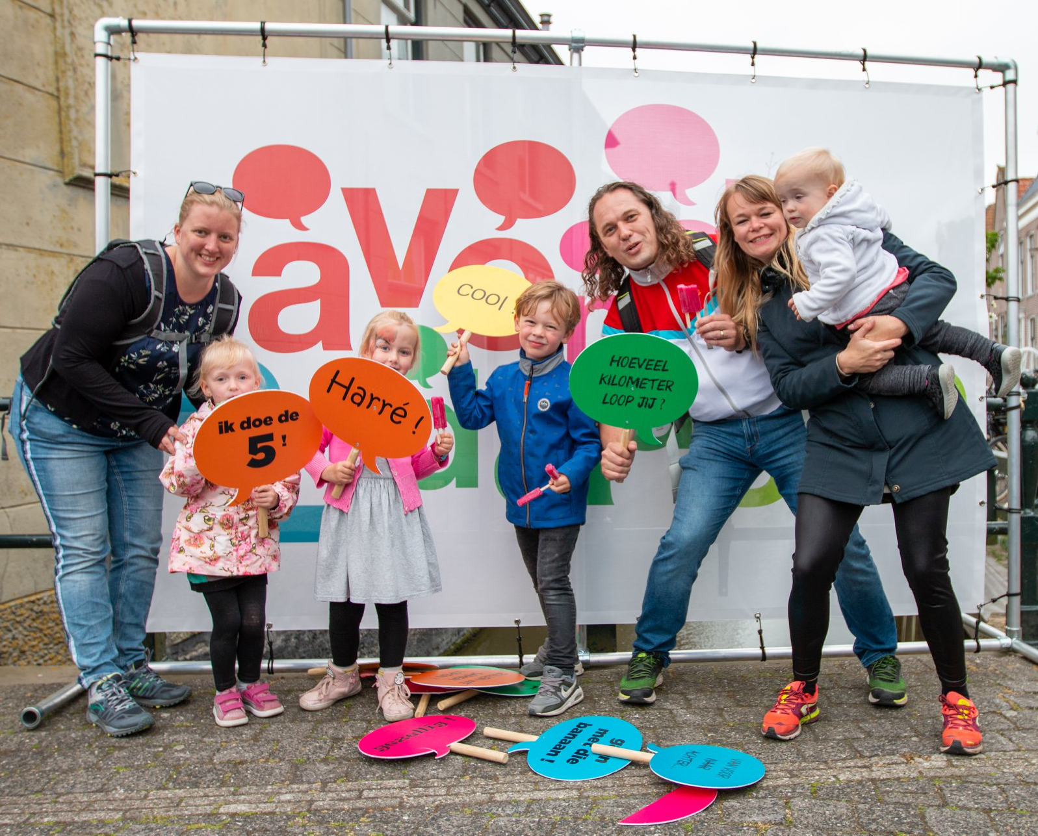
Voorstellen
Eduard Witteveen
Procesbegeleider innovatie
Gegevens en berichtenverkeer in de keten
Gegevens en de kwaliteit daarvan belangrijk!

Slide 4
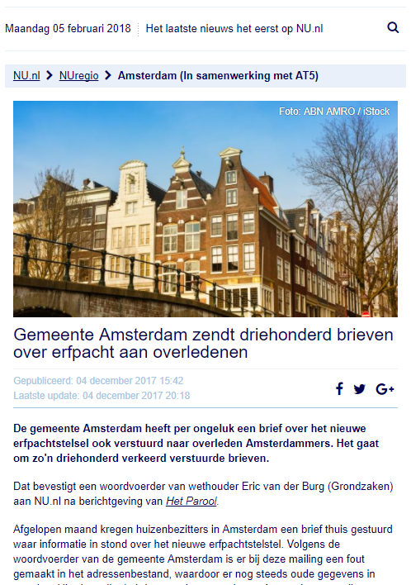
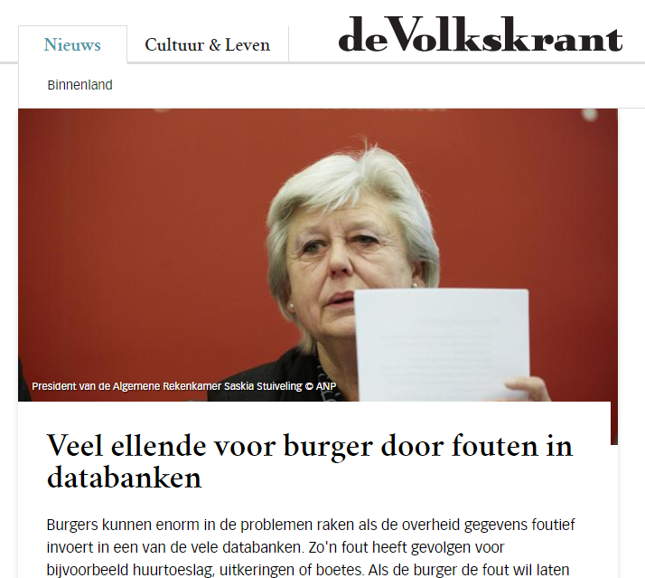
Waar gaat het om

Slide 5
Waar gaat het om
BAG (adressen en gebouwen)
Snekerstraat
30
8701 XE
Bolsward
GBA (burgerzaken)
Eduard, Snekerstraat 30 Bolsward
Merel, Snekerstraat 30 SNEEK
Yvo, Snekerstraat 30 Bolsward
Anna, Snekerstraat 30 Bolsward
Rosa, Snekerstraat 30 Bolsward

Slide 6
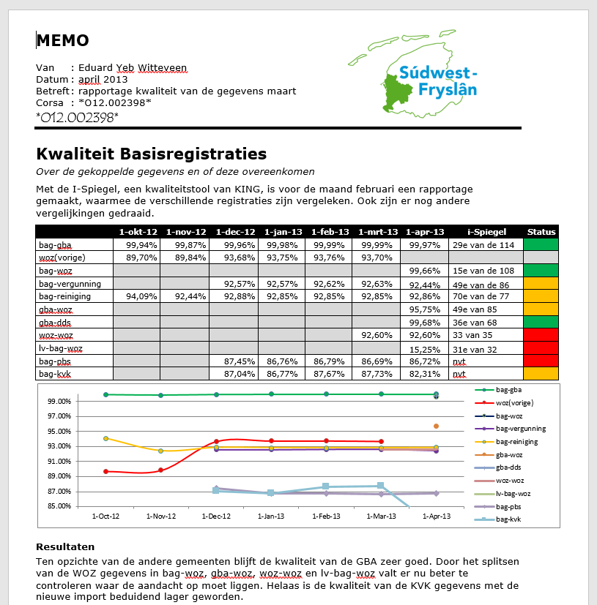
Hoe zijn we begonnen
2012 : KING ispiegel
Aantal indicatoren
Kwaliteit inzichtelijk

Slide 7
Hoe zijn we begonnen
Eigen versie
Sneller
Niet handmatig
db-onafhankelijk
Dagelijks
Zelf toevoegen
Backwardscompatible

Slide 8
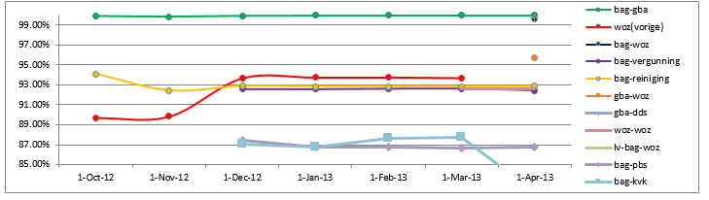
Het proces eromheen
Maandelijks: trend rapporteren (geen kpi)
Uitvallijsten naar bronhouders

Slide 9
Het proces eromheen - Trendlijn
Maandelijks: trend rapporteren (geen kpi)
Uitvallijsten naar bronhouders

Slide 10
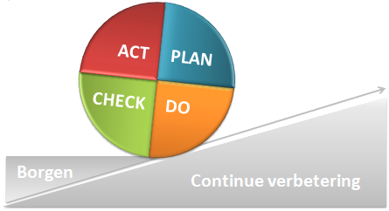
Het proces eromheen - Acties
Bij dalende trend in kwaliteit:
Aanpassen werkwijze (werk processen)
Aanpassen koppelingen (berichtenverkeer)
Aanpassen applicatie (bugs)
Accepteren en bijstellen
Bij nieuwe “gegevens-fouten”
een controle toevoegen.
HIERMEE GRIP!

Slide 11

Waar staan we nu
Veel vergelijkingen
Meerdere gemeenten
In Tactisch Katern GEMMA
Opensource applicatie
Bij VNG realisatie
Voor verschillende leveranciers

Slide 12
Toekomst
BRT/BAG geo-vergelijkingen
File vergelijking
Benchmarking met andere gemeenten

